Slide 1



Excel:
Funktionen

Slide 2
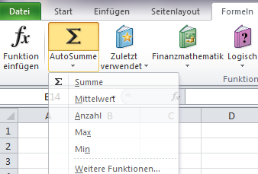
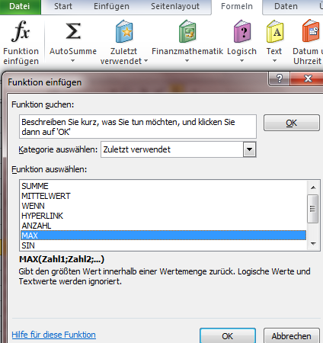

Slide 3
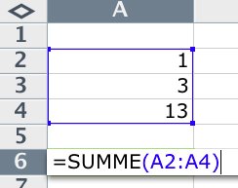
SUMME

Slide 4
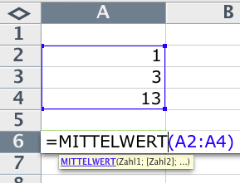
Mittelwert

Slide 5
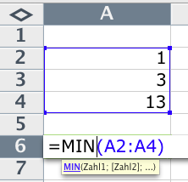
MIN/MAX
Gibt kleinste/größte Zahl des markierten Bereichs zurück

Slide 6
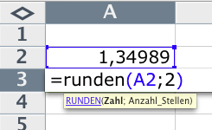
Runden
Runden auf x Stellen.
! Es wird mit der gerundeten Zahl gerechnet
(im Gegensatz zur Zellformatierung, wo nur die Anzeige gerundet wird!)

Slide 7
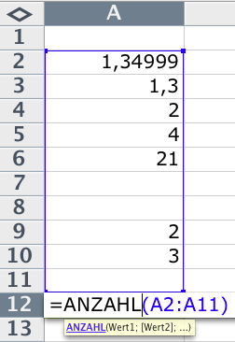
Anzahl
Wie viele Zahlenwerte enthält der markierte Bereich?

